Slide 1

Khoa Kỹ thuật Hoá Học Bộ môn Công nghệ Hoá Vô Cơ
Hóa Đại Cương
Chương 4
Nhiệt Hóa Học
GV: TS. Đặng Văn Hân
Office: 112B2 or 804H3 Building
Email: dvhan@hcmut.edu.vn

Slide 2
Nội dung
1. Nhiệt động hóa học
2. Các khái niệm cơ bản
3. Nguyên lý nhiệt động 1 và 2
4. Enthalpy (∆H)
5. Định luật Hess
6. Entropy (∆S)
7. Năng lượng tự do Gibbs(∆G)

Slide 3
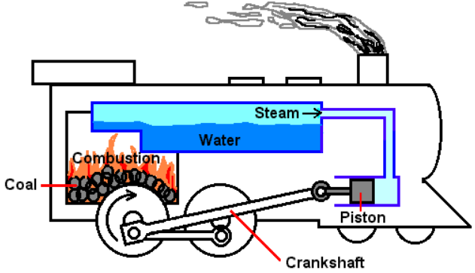
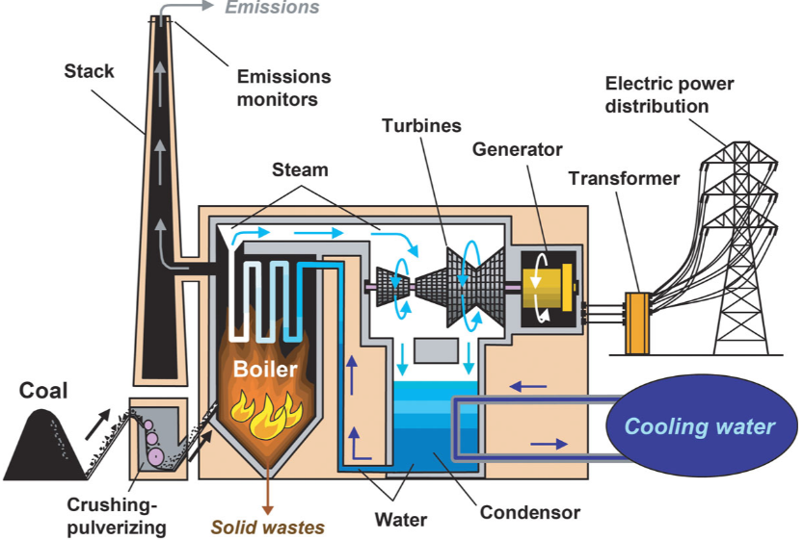
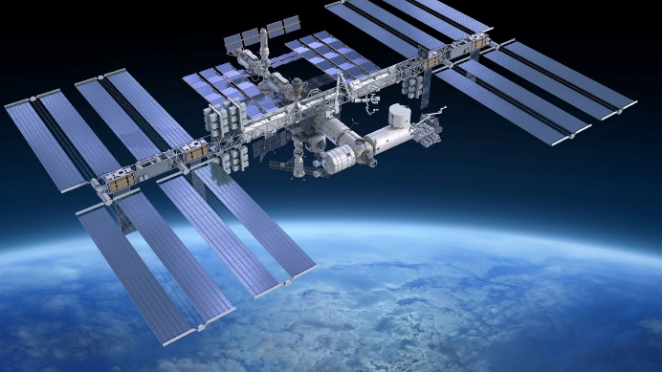
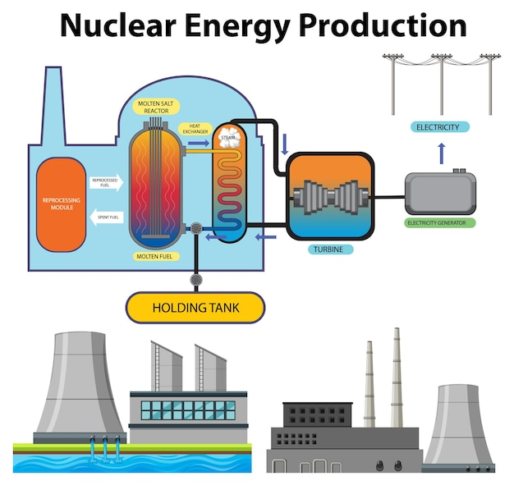
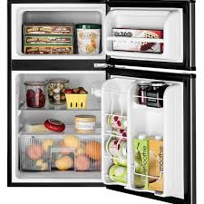
Tại sao phải học Nhiệt Hóa Học
International Space Station
Electrical Power Plant
Steam Engine
– the greatest inventions
Refrigerator
Nhiệt Hoá Học: nghiên cứu quy luật về sự biến đổi qua lại giữa năng lượng (nhiệt và công) với hoá năng hay sự biến đổi trạng thái trong các QTHH dưới dạng các định luật nhiệt động.

Slide 4
Nhiệt hoá học
Domain of thermodynamics
Chemical Thermodynamics deal with:
Sự trao đổi năng lượng (Nhiệt & công);
Enthalpy, Entropy, năng lượng tự do Gibbs;
Chiều, tính tự phát của quá trình hoá học.
Energy
Reactants
Products
Reaction progress
Hệ nhiệt động là một vật thể hay nhóm vật thể nghiên cứu (System), phần còn lại bao quanh hệ là môi trường (Surrounding).
Hệ
Môi trường
Môi trường
Hệ (n₁,n₂,.., T, P, V)
“universe”
Vùng biên
E và vật chất

Slide 5
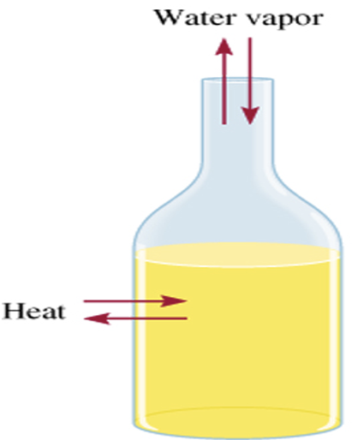
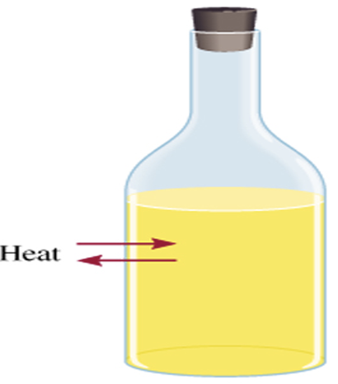
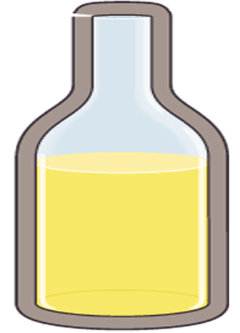
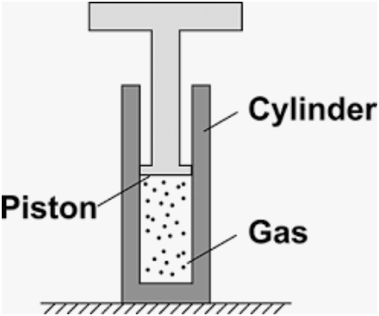
Phân loại hệ
Phân loại theo trao đổi chất và năng lượng với môi trường
a) Hệ hở
b) Hệ kín
c) Hệ cô lập
e) Hệ đoạn nhiệt:
Hệ trao đổi chất và năng lượng với môi trường
Hệ không trao chất chỉ trao đổi năng lượng với môi trường
Hệ không trao đổi chất và năng lượng với môi trường
Hệ không trao đổi chất và nhiệt song có thể trao đổi công với môi trường

Slide 6
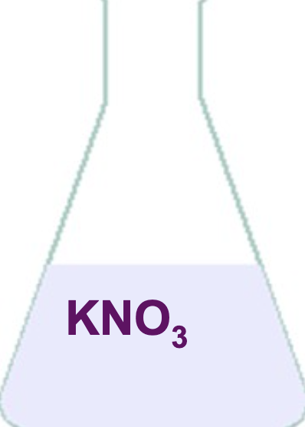
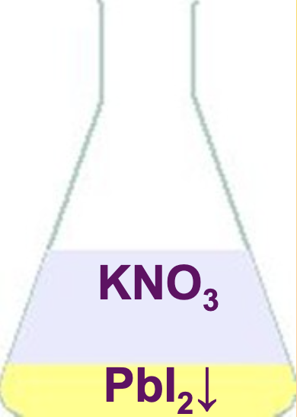
Phân loại hệ
Phân loại theo tính chất trong hệ
h) Hệ đồng nhất
Có thành phần và tính chất như nhau tại mọi điểm;
Luôn là hệ đồng thể. Nhưng đồng thể thì chưa chắc đồng nhất.
f) Hệ đồng thể
g) Hệ dị thể
Hệ cùng 1 pha và không có bề mặt phân pha
Hệ có các bề mặt phân chia pha

Slide 7
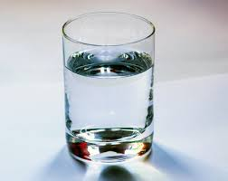

Pha
- Là tập hợp những phần đồng thể của hệ;
Giống nhau về thành phần hoá học và tính chất hoá lý;
Được phân cách với nhau bởi bề mặt phân chia pha.
2. Pha:
HỆ ĐỒNG THỂ: hệ có 1 pha vs. HỆ DỊ THỂ: hệ có từ 2 pha trở lên.
CaCO₃ (r) ↔ CaO(r) + CO₂(k)
3 pha
N₂(k) + 3H₂(k) ↔ 2NH₃(k)
1 pha
AgNO₃(dd) + 2HCl (dd) = AgCl(r) + HNO₃(dd)
2 pha
1 pha nước lỏng
2 pha: nước lỏng + đá
NaOH(dd) + HCl(dd) = NaCl(dd) + H₂O(l)
1 pha

Slide 8
Ví dụ
Chọn phương án sai:
A. Trộn 5 ml dung dịch KI 0,1M và 5 ml dung dịch AgNO₃ 0,1M ở 25ºC trong ống nghiệm ta được hệ hở, dị thể.
B. Phản ứng trung hoà 100 ml dung dịch HCl 1M với 100 ml dung dịch NaOH 1M trong nhiệt lượng kế là hệ cô lập và đồng thể.
C. Hoà tan 10 gam NaCl vào bình kín chứa 20 ml nước ở 30ºC, ta được hệ kín và đồng thể. Cho biết độ tan ở 30ºC của NaCl là 36 gam/100 gam H₂O.
D. Hoà tan 100 gam đường saccarose vào bình kín chứa 50 ml nước ở 50ºC. Sau đó làm nguội về nhiệt độ phòng là 30ºC ta có hệ kín và đồng thể. Cho biết độ tan của đường saccarose ở 50ºC là 260 gam/100 gam H₂O và ở 30ºC là 204 gam/100 gam H₂O.

Slide 9
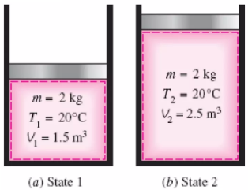
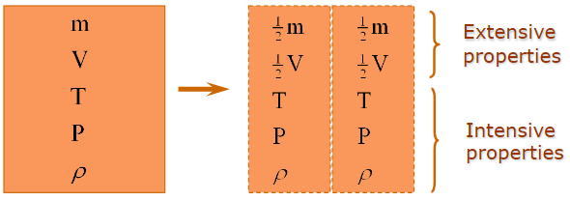
Trạng thái
Trạng thái: Tập hợp các thông số trạng thái biểu diễn tính chất lý hoá của hệ như: T, P, V, …
Trạng thái cân bằng: các thông số trạng thái ở mọi điểm của hệ như nhau và không đổi theo thời gian.
Trạng thái tiêu chuẩn: P = 1atm; TºC = 25ºC
Dung dịch: có nồng độ 1M
Chất khí: có áp suất riêng phần là 1atm

Slide 10
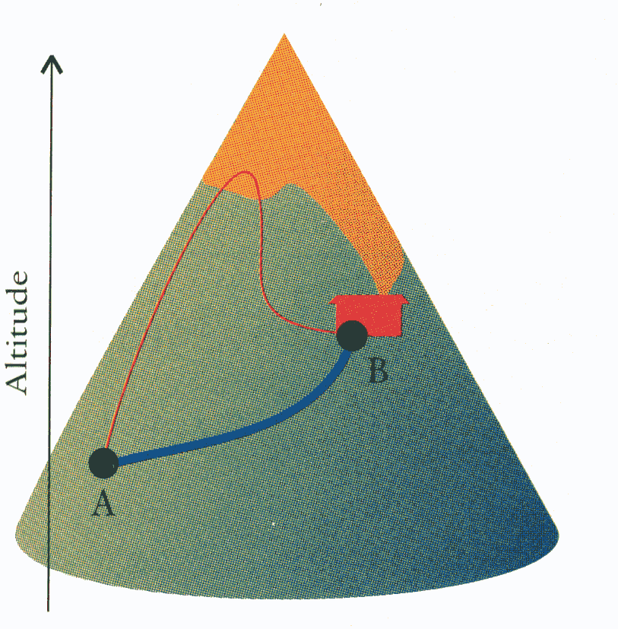
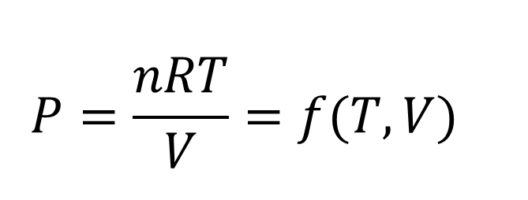
Hàm trạng thái
Hàm trạng thái: là hàm số của các thông số trạng thái, đặc trưng cho mỗi trạng thái của hệ.
C
Ví dụ: Xét phương trình trạng thái lý tưởng PV = nRT
2
$$P=\frac{nRT}{V}=f(T, V)$$
1
→ Hàm trạng thái
h_{A}
h_{C}
h_{B}
Đặc điểm: Hàm trạng thái chỉ phụ thuộc vào trạng thái đầu và cuối (TºC, P, V, nội năng U, enthalpy H, entropy S, thế đẳng nhiệt áp G, …)
A(h_{A})
1
B(h_{B})
→ Δh₁ = Δh₂
→ Δh không phụ thuộc
đường đi.
(1): Δh₁ = h_{B} – h_{A}
(2): Δh₂ = (h_{C} – h_{A}) + (h_{B}-h_{C})
2
C(h_{C})
2

Slide 11
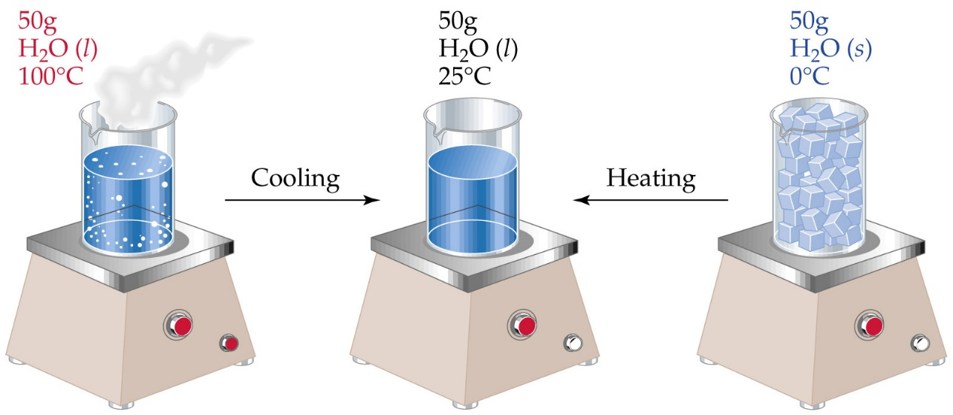
Quá trình
4. Quá trình: là con đường mà hệ chuyển từ trạng thái này sang trạng thái khác dù chỉ biến đổi 1 thông số trạng thái
Đặc điểm: Phụ thuộc vào trạng thái đầu, cuối và cách diễn ra của quá trình (nhiệt Q, công A, …)
Phân loại:
Quá trình đẳng áp P = const
Quá trình đẳng nhiệt T = const
Quá trình đẳng tích V = const
Quá trình đoạn nhiệt Q = const

Slide 12

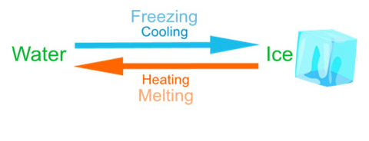
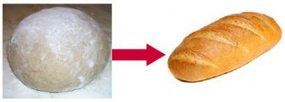
Quá trình thuận nghịch và bất thuận nghịch
2 loại quá trình quan trọng khác:
Q/t Thuận nghịch: là q/t diễn ra theo HAI CHIỀU giữa các trạng thái trên cùng một con đường.
Q/t Bất thuận nghịch: là q/t diễn ra theo MỘT CHIỀU (không thể tự đảo ngược để trở lại trạng thái ban đầu).
Initial State
Final State
Initial State → Final State
Ví dụ:
Ví dụ:

Slide 13

Năng lượng
5. Năng lượng (E): là đại lượng vật lý đặc trưng cho thước đo khả năng vận động của vật chất.
Ngoại năng: tổng động năng và thế năng của hệ.
Nội năng (U): năng lượng dữ trữ bên trong hệ: động năng phân tử, năng lượng tương tác, năng lượng hạt nhân, …
Dạng công: liên quan đến sự di chuyển một hệ cơ học.
Sự chuyển hoá năng lượng của hệ với môi trường
Dạng nhiệt: liên quan đến sự tăng tốc độ chuyển động của phân tử khi nhận E.

Slide 14
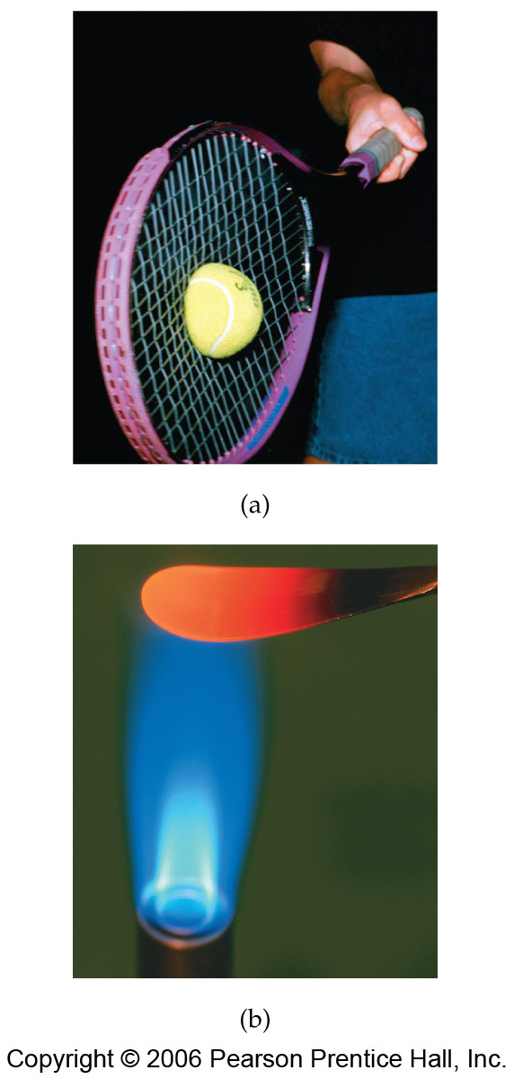
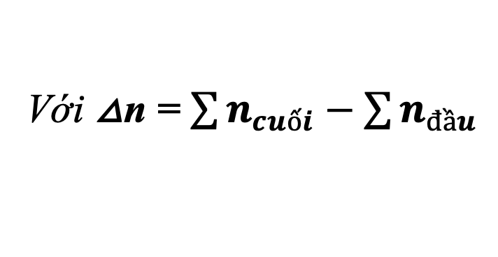
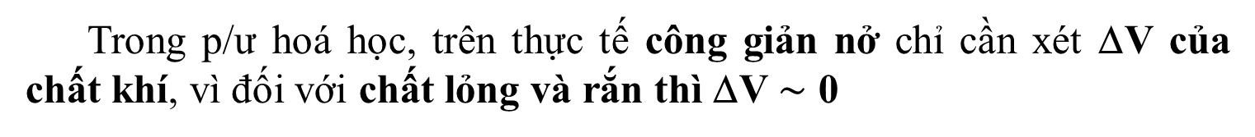
Nhiệt và Công
Công (A): là thước đo sự chuyển động có trật từ và hướng của các tiểu phân trong hệ
Trong hoá học ở P = const (giản nở V):
A = F.l = P_{ng}.S.l = P_{ng}.△V
Trong p/ư hoá học, trên thực tế công giản nở chỉ cần xét ΔV của chất khí, vì đối với chất lỏng và rắn thì ΔV $\sim$ 0
A = P△V = △nRT
Với △n = $\sum{n_{cuối}}−\sum{n_{đầu}}$
Nhiệt (Q): là thước đo sự chuyển động hỗn độn của các tiểu phân trong hệ.
Q = mc△t
Nhiệt (Q) & Công (A) chỉ xuất hiện trong quá trình biến đổi trạng thái của hệ, phụ thuộc vào cách tiến hành ➡ Q và A là hàm quá trình.

Slide 15
Nhiệt và Công
Ví dụ:
1. Tính công(A) quá trình đẳng áp đẳng nhiệt ở 273K của p/ư:
C (r) + H₂O (k) → H₂ (k) + CO (k)
Dựa vào phản ứng ta có: △n = 2 – 1 = 1 (mol)
⇢ Công dãn nở: A = △nRT = 1*8.314*273 = 2.27 kJ > 0 hệ sinh công
2. Tính nhiệt lượng (Q) để 200ml nước từ 30ºC lên 80ºC
Với: nhiệt dung riêng c = 1 (cal.g⁻¹độ⁻¹)
⇢ Q = mc(t₂ – t₁) = 10 kcal
Với: nhiệt dung mol c = 18 (cal.mol⁻¹độ⁻¹)
⇢ Q = nc(t₂ – t₁) = 10 kcal

Slide 16
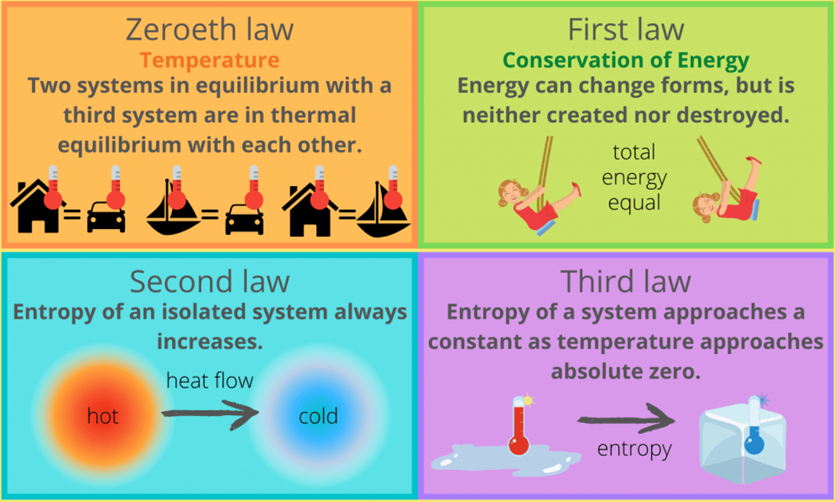
Các định luật nhiệt động học

Slide 17
Nguyên lý 1 nhiệt động học
Năng lượng là đại lượng bảo toàn → Không tự nhiên sinh ra hoặc mất đi
1. Nội năng (U) là một hệ tổng năng lượng tồn tại trong hệ:
U = E_{tịnh tiến} +E_{quay}+E_{dao động}+E_{hút,đẩy} + E_{nhân}
Đơn vị: kJ/mol hay kcal/mol
2. Nội năng (U) phụ thuộc: bản chất, lượng chất, TºC, P, V, …
⇢ Nội năng (U) là thông số dung độ và hàm trạng thái
3. Nguyên lý 1:
ΔU = Q - A

Slide 18
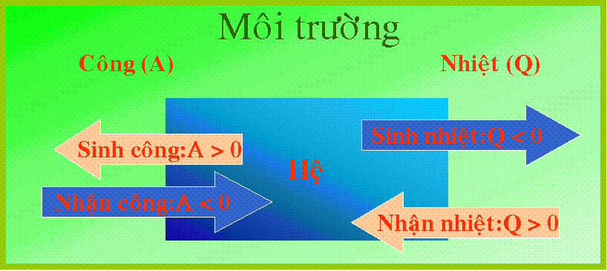
Nguyên lý 1 nhiệt động học
Quy ước dấu của Nhiệt (Q) và Công (A)
Nhiệt (Q): Hệ thu nhiệt (Q > 0)
Hệ toả nhiệt (Q < 0)
Công (A): Hệ sinh công (A > 0)
Hệ nhận công (A < 0)

Slide 19
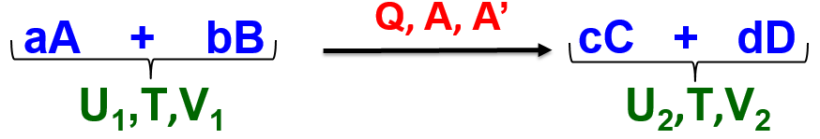
Biến thiên nội năng (∆U)
Xét phản ứng:
Với: ΔU = U₂ – U₁
A: công dãn nở
P = const. → A = PΔV
V = const. → A = 0
Nguyên lý 1:
ΔU = Q - A
Quá trình đẳng tích: ΔV =0 → A = 0
Q_{V} = ΔU
Hiệu ứng nhiệt đẳng tích chính là sự biến đổi nội năng

Slide 20
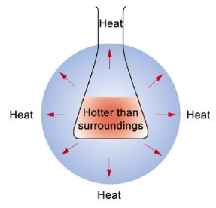
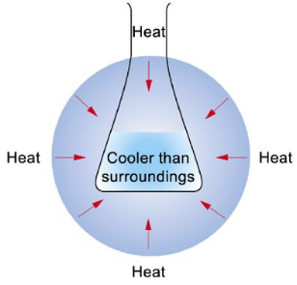
Enthalpy (∆H)
Quá trình đẳng áp (P = const):
Q_{p} = ΔU + A = ΔU + PΔV
= (U₂ – U₁) + P(V₂ – V₁) = (U₂ + PV₂) - (U₁ + PV₁)
= H₂ - H₁ = ΔH
H = U+PV: được gọi là enthalpy gồm nội năng và khả năng sinh công của hệ.
Q_{p} = ΔH
Hiệu ứng nhiệt đẳng áp (Q_{p}) chính là sự biến đổi enthalpy
- Đơn vị: kJ/mol hay kcal/mol
- H là thông số trạng thái.
Q/t tỏa nhiệt ΔH < 0
Q/t thu nhiệt ΔH > 0

Slide 21
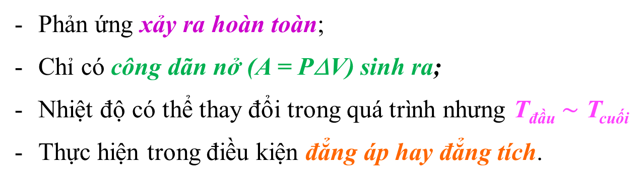
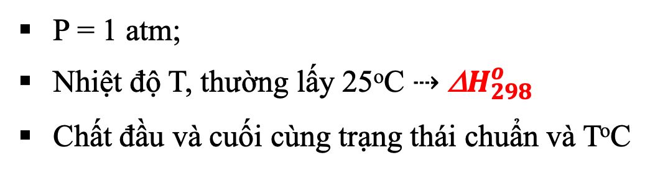

Hiệu ứng nhiệt
Là lượng nhiệt Q mà hệ thu vào hay phát ra trong quá trình hóa học, dùng để thay đổi nội năng (đẳng tích) hay enthalpy (đẳng áp)
Đ/k tính nhiệt p/ư:
Phản ứng xảy ra hoàn toàn;
Chỉ có công dãn nở (A = PΔV) sinh ra;
Nhiệt độ có thể thay đổi trong quá trình nhưng T_{đầu} $\sim$ T_{cuối}
Thực hiện trong điều kiện đẳng áp hay đẳng tích.
Hiệu ứng nhiệt t/c: Δ$H_{T}^{o}$
P = 1 atm;
Nhiệt độ T, thường lấy 25ºC ⇢ Δ$H_{298}^{o}$
Chất đầu và cuối cùng trạng thái chuẩn và TºC

Slide 22
Quan hệ giữa ΔU và ΔH
Trong quá trình đẳng áp (P = const):
Q_{p} = ΔH = ΔU + PΔV
Phản ứng chỉ có chất rắn, chất lỏng
ΔV ~ 0 nên ΔH ~ ΔU
Phản ứng có chất khí
PΔV = ΔnRT →
R = 8,3134 J/mol.K
= 1,987 cal/mol.K
ΔH = ΔU + ΔnRT
Δn = ∑ (số mol khí)_{sp} - ∑(số mol khí)_{cđ}
= tính theo phương trình phản ứng.
T (K) = TºC + 273

Slide 23
Quan hệ giữa ΔU và ΔH
Ví dụ 1: Xét phản ứng ở 25ºC, 1atm:
C_{(r)} + H₂O_{(k)} → CO_{(k)} + H_{2(k)}
Xác định ΔU, biết ΔH = + 31.4 kcal/mol?
Sử dụng công thức: ΔH = ΔU + ΔnRT
Với Δn = (1+1)-1 = 1
→ ΔU = ΔH - ΔnRT = 31.4 – 1.1.987x10⁻³.(273+25)
→ ΔU = 30.8 kcal/mol

Slide 24
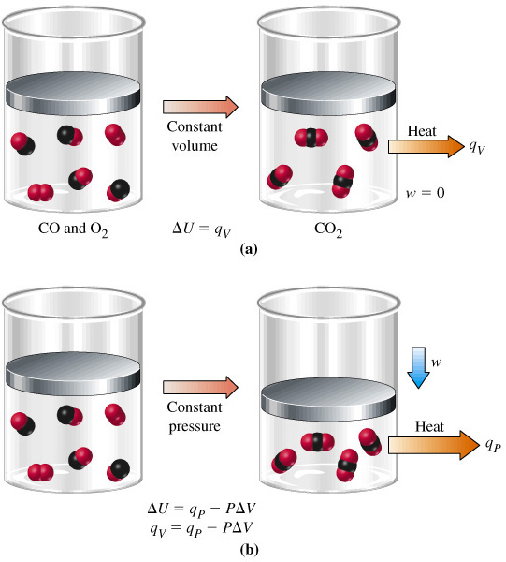

Quan hệ giữa Q_{v} và Q_{p}
Quá trình đẳng tích:
Q_{v} = ΔU_{v}
Quá trình đẳng áp:
Q_{p} = ΔH = ΔU_{p} + ΔnRT
Q_{p} = Q_{v} + ΔnRT
Với:
ΔU_{v} $\sim$ ΔU_{p}
Ví dụ:
2CO(k) + O₂(k) → 2CO₂(k)
có Q_{p} = ΔH = -566 kJ. Tính Q_{v} ở 25ºC
Áp dụng:
Q_{p} = Q_{v} + ΔnRT
Đẳng tích
Q_{v}
Δn = 2-(2+1) = -1
T = 25+273 = 298K
R = 8.314 J.mol⁻¹K⁻¹ = 8.314x10⁻³ kJ.mol⁻¹K
Đẳng áp
Q_{p}
Q_{v} = Q_{p} - ΔnRT = -563.5 kJ

Slide 25
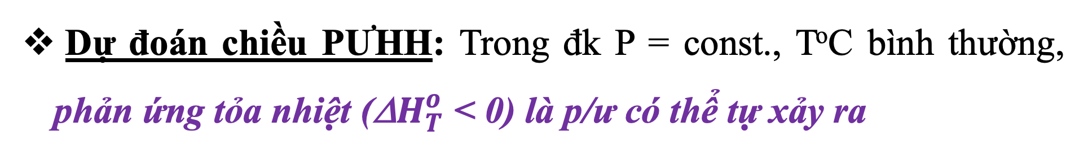
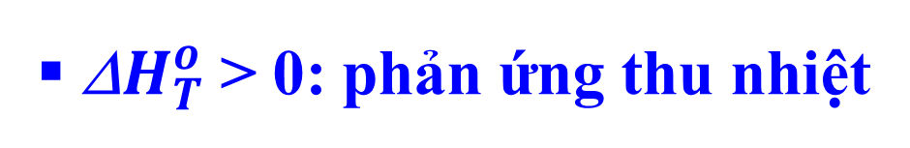
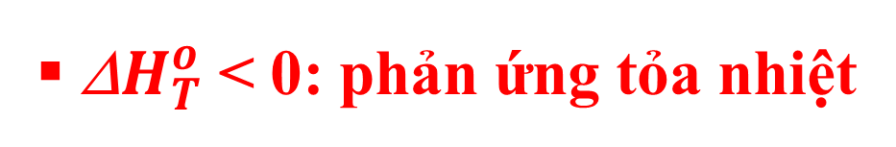
Phương trình nhiệt hóa học
Trạng thái các chất
Phương trình nhiệt hóa học là PTHH gồm:
Hiệu ứng nhiệt phản ứng
Ví dụ:
2CH₄ (k) + 2O₂(k) → 2CO₂(k) + 2H₂O (l) Δ$H_{T}^{o}$
Quy ước:
Δ$H_{T}^{o}$ < 0: phản ứng tỏa nhiệt
Δ$H_{T}^{o}$ > 0: phản ứng thu nhiệt
Dự đoán chiều PƯHH: Trong đk P = const., TºC bình thường, phản ứng tỏa nhiệt (Δ$H_{T}^{o}$ < 0) là p/ư có thể tự xảy ra

Slide 26
Tính chất Enthalpy
Trong PƯHH:
∆H tỉ lệ với lượng chất phản ứng và sản phẩm:
CH₄(g) + 2O₂(g) → CO₂(g) + 2H₂O(g) ∆H = -802 kJ
2CH₄(g) + 4O₂(g) → 2CO₂(g) + 4H₂O(g) ∆H = -1604 kJ
Khi đảo chiều phản ứng, dấu ∆H bị đổi dấu
CO₂(g) + 2H₂O(g) → CH₄(g) + 2O₂(g) ∆H = +802 kJ

Slide 27
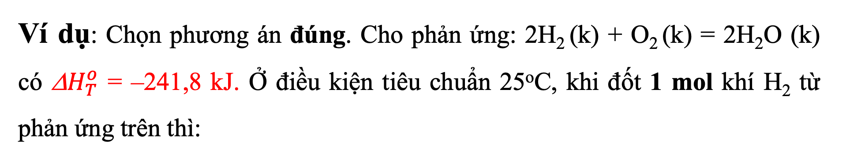
Phương trình nhiệt hóa học
Ví dụ: Chọn phương án đúng. Cho phản ứng: 2H₂ (k) + O₂ (k) = 2H₂O (k) có Δ$H_{T}^{o}$ = –241,8 kJ. Ở điều kiện tiêu chuẩn 25ºC, khi đốt 1 mol khí H₂ từ phản ứng trên thì:
A. Lượng nhiệt tỏa ra là 241,8 kJ. B. Lượng nhiệt thu vào là 241,8 kJ.
C. Lượng nhiệt tỏa ra là 120,9 kJ. D. Lượng nhiệt thu vào là 120,9 kJ.

Slide 28
Phân loại Enthalpy
Nhiệt tạo thành, ∆H_{tt}
Nhiệt phân hủy, ∆H_{ph} = -∆H_{tt}
Enthalpy, ∆H
Nhiệt đốt cháy, ∆H_{đc}
Nhiệt chuyển pha, ∆H_{cp.}
Nhiệt hòa tan, ∆H_{ht}

Slide 29
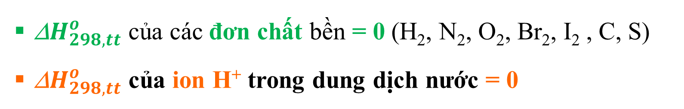
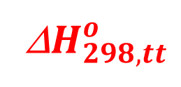
Nhiệt tạo thành
Nhiệt tạo thành: là hiệu ứng nhiệt tạo thành 1 mol hợp chất từ các đơn chất ở trạng thái bền nhất trong điều kiện tiêu chuẩn (25ºC, 1 atm)
Ký hiệu:
Δ$H_{298,tt}^{o}$
Ví dụ:
C (r) + O₂(k) → CO₂(k) Δ$H_{298,tt}^{o}=−293.51kJ/mol$
Tính chất:
Δ$H_{298,tt}^{o}$ của các đơn chất bền = 0 (H₂, N₂, O₂, Br₂, I₂ , C, S)
Δ$H_{298,tt}^{o}$ của ion H⁺ trong dung dịch nước = 0
Nhiệt phản ứng:

Slide 30

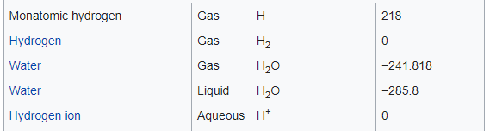
Nhiệt tạo thành tiêu chuẩn của các hợp chất

Slide 31
Nhiệt tạo thành
Ví dụ 1: Chọn phương án đúng. Trong phản ứng sau, phản ứng nào được xem là phản ứng tạo thành ở 298K:
C_{(kim} _{cương)} + O₂ (k) = CO₂ (k) B. C_{(graphite)} + 2O (k) = CO₂ (k)
C. C_{(graphite)} + O₂ (k) = CO₂ (k) D. C_{(graphite)} + 2/3O₃ (k) = CO₂ (k)
Ví dụ 2: Chọn phương án đúng. Trong phản ứng sau, phản ứng nào được xem là phản ứng tạo thành ở 298K:
N (k) + 2O (k) = NO₂ (k) (2) 1/2N₂ (k) + 1/2O₂ (k) = NO (k)
(3) CaO (r) + CO₂ (k) = CaCO₃ (k) (4) Na (l) + 1/2Cl₂ (k) = NaCl (k)
A. 1, 3 B. 2, 4 C. 2 D. 1, 2, 3, 4

Slide 32
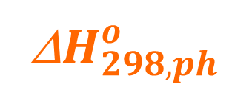
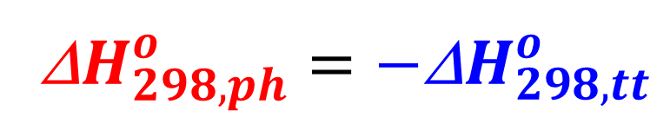
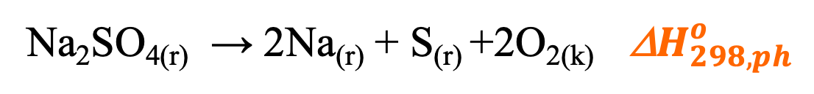
Nhiệt phân hủy
Nhiệt phân hủy: là hiệu ứng nhiệt phân hủy 1 mol hợp chất thành các đơn chất trong điều kiện tiêu chuẩn (25ºC, 1 atm)
Ký hiệu:
Δ$H_{298,ph}^{o}$
Ví dụ:
Na₂SO_{4(r)} → 2Na_{(r)} + S_{(r)} +2O_{2(k)} Δ$H_{298,ph}^{o}$
Tính chất:
P/ư phân hủy là nghịch của p/ư tạo thành
Δ$H_{298,ph}^{o}=−\text{Δ}H_{298,tt}^{o}$

Slide 33
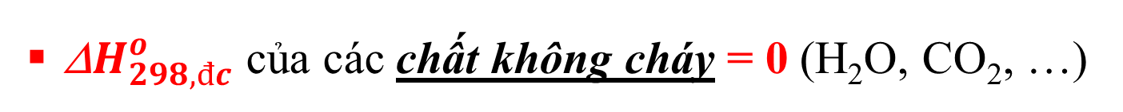
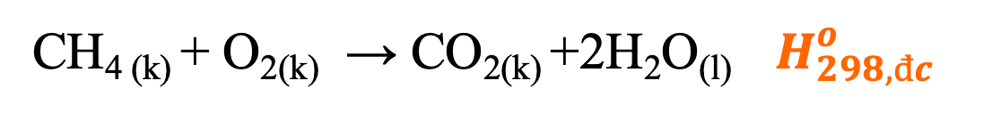
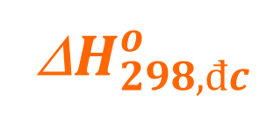
Nhiệt đốt cháy
Nhiệt đốt cháy: là hiệu ứng nhiệt đốt cháy 1 mol hợp chất bằng khí O₂ tạo thành các sản phẩm cháy ở điều kiện tiêu chuẩn (1 atm)
Ký hiệu:
Δ$H_{298,đc}^{o}$
Ví dụ:
CH_{4 (k)} + O_{2(k)} → CO_{2(k)} +2H₂O_{(l)} $H_{298,đc}^{o}$
Tính chất:
Δ$H_{298,đc}^{o}$ của các chất không cháy = 0 (H₂O, CO₂, …)
Nhiệt phản ứng:

Slide 34
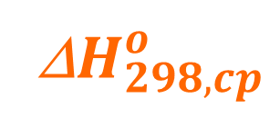
Nhiệt chuyển pha
Nhiệt chuyển pha: là hiệu ứng nhiệt chuyển 1 mol chất từ trạng thái này sang trạng thái khác ở điều kiện tiêu chuẩn (25ºC, 1 atm)
Ký hiêu:
Δ$H_{298,cp}^{o}$
Trong cùng điều kiện:
ΔH (rắn) < ΔH (lỏng) < ΔH (khí)
Chuyển pha α → β ΔH_{cp}
Nóng chảy rắn → lỏng ΔH_{nc} > 0
Đông đặc lỏng → rắn ΔH_{đđ} < 0
Bay hơi lỏng → khí ΔH_{bh} > 0
Ngưng tụ khí → lỏng ΔH_{nt} < 0
Thăng hoa rắn → khí ΔH_{th} > 0
Ngưng đặc khí → rắn ΔH_{nđ} < 0
ΔH_{nc} = - ΔH_{đđ}
ΔH_{bh} = - ΔH_{nt}
ΔH_{th} = - ΔH_{nđ}

Slide 35
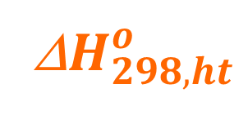
Nhiệt hòa tan
Nhiệt hòa tan: là hiệu ứng nhiệt để hòa tan 1 mol chất thành dung dịch trong một thể tích dung môi
Ký hiêu:
Δ$H_{298,ht}^{o}$
3 giai đoạn chính trong quá trình hòa tan:
Độ lớn nhiệt quyết định nhiệt tổng quá trình
Phá vỡ liên kết trong chất tan (thu nhiệt, ΔH > 0)
Phá vỡ liên kết các ph/tử dung môi (thu nhiệt, ΔH > 0)
Tạo thành liên kết dung môi – chất tan (tỏa nhiệt, ΔH < 0)
Ví dụ:
NaOH (r) + (m+n)H₂O(k) → Na⁺.mH₂O(dd) + OH⁻.nH₂O₂(dd) Δ$H$ = -10.20 kcal/mol

Slide 36
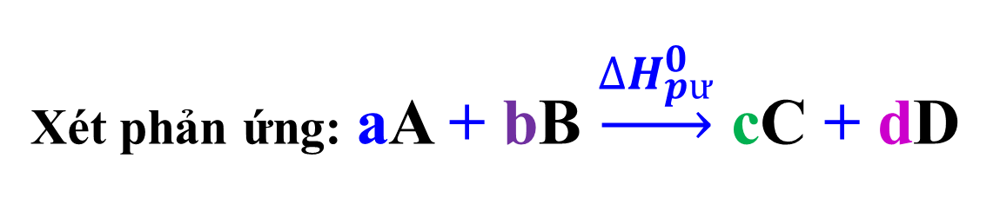
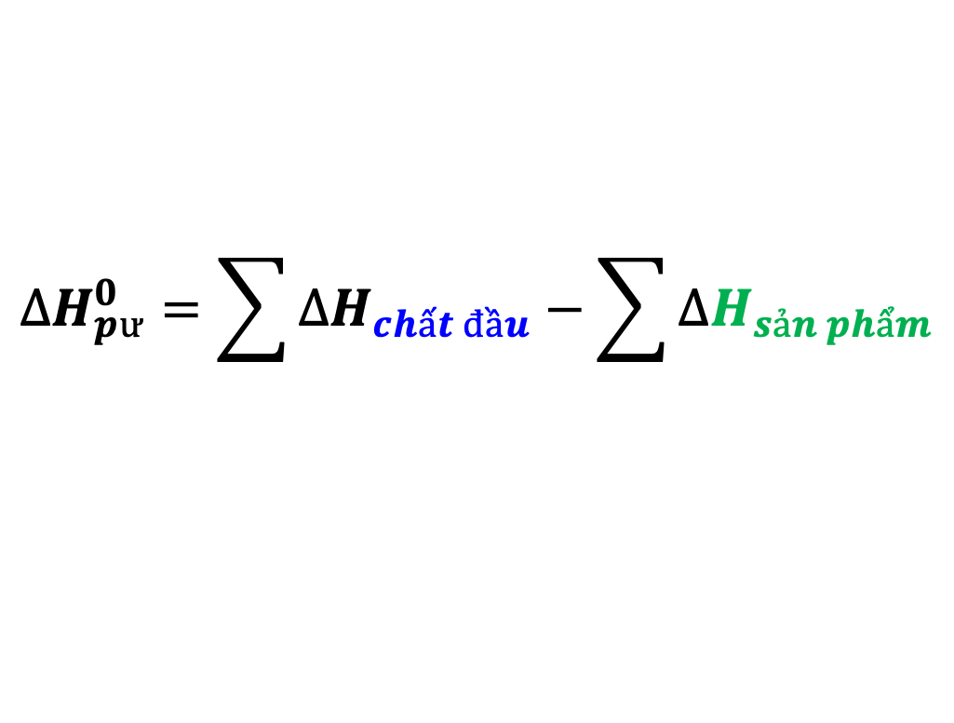
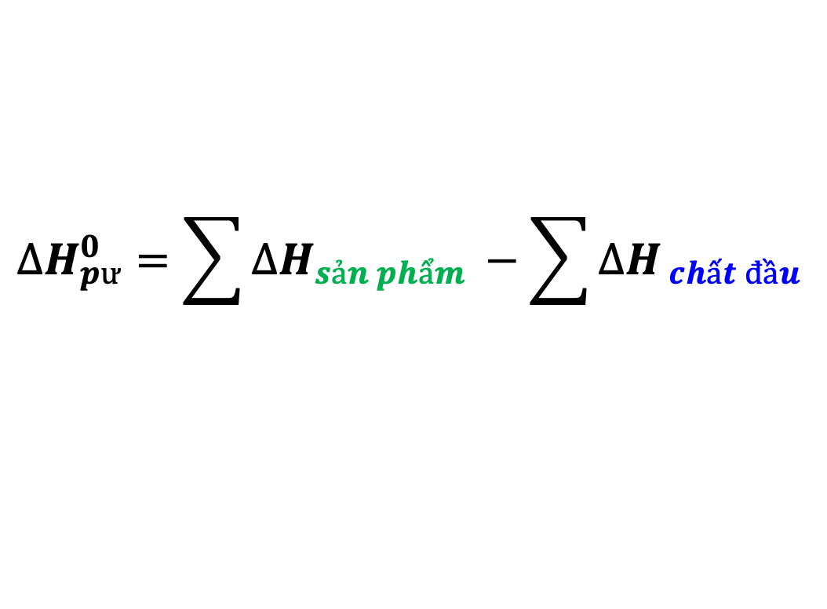
Tính toán hiệu ứng nhiệt của PƯHH
Xét phản ứng: aA + bB $\underset{→}{∆H_{pư}^{0}}$ cC + dD
Cách tính:
Nhiệt tạo thành:
$$∆H_{pư}^{0}=\sum{∆H_{sản phẩm }}−\sum{∆H_{ chất đầu }}$$
$∆H_{pu}^{0}=\left(c.∆H_{tt C}^{0}+d.∆H_{tt D}^{0}\right)−(a.∆H_{tt A}^{0}+$ b$.∆H_{tt B}^{0}$)
Nhiệt đốt cháy:
$$∆H_{pư}^{0}=\sum{∆H_{chất đầu}}−\sum{∆H_{sản phẩm}}$$
Lưu ý:
Nhiệt tạo thành của các đơn chất bền và ion H⁺ = 0 (H₂, N₂, O₂, C, S, …)
Nhiệt đốt cháy của các chất không cháy = 0 (CO₂, H₂O, …)

Slide 37

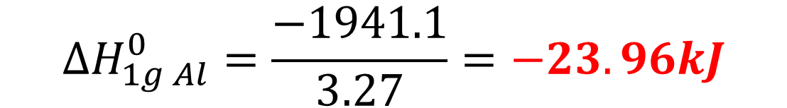
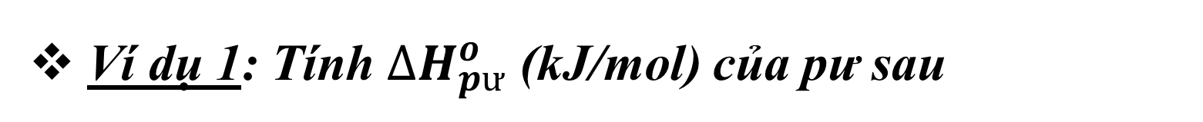








Tính toán hiệu ứng nhiệt của PƯHH
Ví dụ 1: Tính $∆H_{pư}^{o}$ (kJ/mol) của pư sau
3Al_{(r)} + 3NH₄ClO_{4(r)} → Al₂O_{3(r)} + AlCl_{3(r)} + 3NO_{(k)} + 3H₂O_{(k)}
$$∆H_{tt}^{o}$$
(kJ/mol)
$$0$$
$$−295.3$$
$$−1675.6$$
$$−705.6$$
$$+90.3$$
$$−238.9$$
$$∆H_{pư}^{0}=\sum{∆H_{sản phẩm }}−\sum{∆H_{\begin{aligned} chất đầu \\ \end{aligned}}}$$
= [(-1675.6) + (-705.6) + 3x(90.3) + 3x(-238.9)] – [3x(-295.3)]
= -1941.1 kJ/mol
$$∆H_{1g Al}^{0}=\frac{−1941.1}{3.27}=−23.96kJ$$
Nếu tính $∆H_{pư}^{0}$ ứng với 1 g Al

Slide 38







Tính toán hiệu ứng nhiệt của PƯHH
Ví dụ 2: Tính $∆H_{pư}^{o}$, Q_{p}, Q_{V} của pư ở 25ºC
CH_{4(g)} + 2O_{2(g)} → CO_{2(g)} + 2H₂O_{(aq)}
$$∆H_{tt}^{o}$$
$$−75$$
$$0$$
$−3$90
$$−286$$
$$∆H_{pư}^{0}=\sum{∆H_{sản phẩm }}−\sum{∆H_{\begin{aligned} chất đầu \\ \end{aligned}}}$$
= [(-390) + 2x(-286)] – [(-75)]
= -887 kJ/mol
Nhiệt đẳng áp: $∆H_{pư}^{o}$ = Q_{P} = -887 kJ/mol < 0: pư tỏa nhiệt
Nhiệt đẳng tích: Q_{v} = Q_{p} - ∆nRT = -887 – [(-2)x8.314x10⁻³x298] = -882 kJ/mol

Slide 39
Tính toán hiệu ứng nhiệt của PƯHH
Ví dụ 3: Tính nhiệt phản ứng ở 298K của phản ứng sau
C(graphite) + 2H₂(k) → CH₄(k)
Với nhiệt đốt cháy của C(graphite) , H₂(k), CH₄(k) tương ứng: -393.5 kJ/mol, -285.8 kJ/mol, -890.3 kJ/mol
Giải:
= -393.5 – 2(285.8) – (-890.3) = -74.8 kJ/mol

Slide 40

Định luật Hess
Hiệu ứng nhiệt của PTHH chỉ phụ thuộc vào bản chất và trạng thái của các chất đầu và cuối mà không phụ thuộc vào đường đi của quá trình.
Lưu ý:
Trạng thái đầu: xuất phát tất cả mũi tên
Trạng thái cuối: hội tụ tất cả mũi tên
TTĐ: A → TTC: B
ΔH₁ = ΔH₂ + ΔH₃ + ΔH₄

Slide 41


Định luật Hess
Ví dụ 1: Từ sơ đồ khối
ΔH = ΔH₁ + ΔH₂ = ΔH₃ + ΔH₄ + ΔH₅
ΔH₁ = ΔH₂ + ΔH₃ = -890 kJ

Slide 42
Định luật Hess
Ví dụ 2: Từ các p/t phản ứng
CH_{4(k)} → C_{(r)} + 2H_{2(k)} ΔH₁
2O_{2(k)} → 2O_{2(k)} ΔH₂
C_{(r)} + O_{2(k)} → CO_{2(k)} ΔH₃
2H_{2(k)} + O_{2(k)} → 2H₂O_{(l)} ΔH₄
---------------------------------------------
CH_{4(k)} + 2 O_{2(k)} → CO_{2(k)} + 2 H₂O_{(l)} ΔH_{tổng}
ΔH_{tổng} = ΔH₁ + ΔH₂ + ΔH₃ + ΔH₄

Slide 43

Định luật Hess
Ví dụ 3: Tính nhiệt tạo thành tiêu chuẩn của O₃ (k) ở 298K từ các phản ứng sau:
3As₂O₃ (r) + 3O₂ (k) = 3As₂O₅ (r); $∆H_{298}^{o}=−811,34 kJ$
3As₂O₃ (r) + 2O₃ (k) = 3As₂O₅ (r); $∆H_{298}^{o}=−1090,98 kJ$
A. +279,64 kJ/mol B. +283,40 kJ/mol
C. +139,82 kJ/mol D. -425,10 kJ/mol

Slide 44


Định luật Hess
Ví dụ 4:
Giải:

Slide 45




Nhiệt dung
Nhiệt dung: là lượng nhiệt cần dung để nâng nhiệt độ một chất lên 1ºC
→ Nhiệt dung riêng: là nhiệt dung tương ứng với 1 gam hay 1 mol chất
$$C= \frac{Q}{∆T}$$
Ký hiệu:
J (cal).mol⁻¹.độ⁻¹
Khi V = const → Nhiệt dung đẳng tích:
$$C_{P}−C_{V}=R$$
$$C_{V}=∆U/∆T$$
C = a + b.T + c.T² + … = f(T)
Khi P = const → Nhiệt dung đẳng áp:
C_{p} và C_{v} là hàm trạng thái
$$C_{P}=∆H/∆T$$

Slide 46

Ảnh hưởng của nhiệt độ (TºC) đến ∆H
Được thể hiện bằng phương trình Kirchoff:
Với: ∆H₁ và ∆H₁ là hiệu ứng nhiệt ở nhiệt độ T₁ và T₂
aA + bB = cC + dD
${∆C}_{P}=$ ΣC_{p,sản phẩm} - ΣC_{p, tác} _{chất}
∆C_{p} = [cC_{C} + dC_{D}] – [aC_{A} +bC_{B}]
Trong khoảng nhiệt độ nhỏ có thể tính gần đúng
ΔH_{T} = ΔH⁰₂₉₈ + ΔC_{p}(T - 298)

Slide 47
Ảnh hưởng của nhiệt độ (TºC) đến ∆H
Ví dụ: Xác định hiệu ứng nhiệt của phản ứng sau ở 398K
CO_{(g)} + 1/2O_{2(g)} → CO_{2(g)}
Biết:
Hiệu ứng nhiệt ∆H_{298, rxn} = -67.64 kcal/mol;
Nhiệt dung riêng đẳng áp:
C_{p, CO} = 6.97
C_{p, O2} = 7.05
C_{p, CO2} = 8.06 cal.mol⁻¹.K⁻¹
Ta có:
∆C_{p} = [8.06] – [6.97 + 1/2x7.05] = -2.44 cal.mol-1.K⁻¹
ΔH₃₉₈ = ΔH⁰₂₉₈ + ΔC_{p}(398 - 298) = -67.64 – 2.44x10⁻³(398-298)
ΔH₃₉₈ = -67.88 kcal/mol

Slide 48


Nguyên lý thứ hai của nhiệt động học
Clausius (1850): “Nhiệt không thể từ truyền từ một vật lạnh sang vật nóng”
Dựa vào nguyên lý 2, mối liên hệ Q ↔ A mà hệ thực hiện khi chuyển từ TºC cao → thấp, người ta đưa ra khái niệm Entropy, S
Ý nghĩa vật lý:
Entropy (S) là thước đo độ hỗn độn của hệ.
Entropy là thước đo xác xuất của trạng thái đã cho của hệ;
Entropy là hàm trạng thái: S = f(W)

Slide 49




Entropy (S)
- Trạng thái chuẩn ở 1atm, nhiệt độ 25ºC
- Ký hiệu: $S_{298}^{o}$
- Đơn vị: J/mol.K hay cal/mol.K
Trong cùng một chất và điều kiện
S_{solid} < S_{liquid} < S_{gas}

Slide 50

Entropy (S)
Entropy cũng như U và H, là hàm trạng thái của hệ. Trong quá trình mà hệ thực hiện, lượng nhiệt thoát ra hay thu vào dùng để làm biến thiên Entropy, ∆S
∆S = S_{cuối} – S_{đầu}
Quá trình thuận nghịch: ∆S = Q_{TN}/T
∆S = $\frac{Q}{T}$
TỔNG QUÁT:
Quá trình bất thuận nghịch: ∆S = Q_{BTN}/T
Quá trình thuận nghịch: ∆S = 0
Hệ cô lập:
Quá trình 1 chiều: ∆S > 0 ( q/trình tự xảy ra kèm theo S↑)

Slide 51

Tính chất Entropy (S)
1. Chất lỏng, khí càng phức tạp (phân tử, kích thước ↑) → S↑
Ví dụ : S⁰₂₉₈(NO) < S⁰₂₉₈(NO₂)
2. Chất rắn có chiều dài lk ↑ → Elk ↓ → S↑
Ví dụ : S⁰₂₉₈(3Li) > S⁰₂₉₈(4Be) > S⁰₂₉₈(5B)
3. Nhiệt độ tăng làm tăng entropy
Ví dụ : S⁰₂₉₈H₂O (lỏng) < S⁰₃₅₀H₂O (lỏng)
4. Áp suất tăng làm giảm entropy
Ví dụ : S₄₀₀H₂O (khí, 3 atm ) < S₄₀₀H₂O (khí, 1atm)

Slide 52
Sự thay đổi Entropy trong PƯHH
1. Entropy tăng (∆S > 0) khi:
- Trong pư, phân tử bị phân hủy thành các phân tử nhỏ hơn
- Phản ứng có sự chuyển pha từ Rắn → Lỏng → Khí
2. Trong phản ứng hóa học ở đk đẳng áp và đẳng nhiệt
C(gr) + CO₂(k) = 2CO(k); Δn = 1 mol > 0 → ΔS_{pư} > 0
N₂(k) + 3H₂(k) = 2NH₃(k); Δn = -2 mol < 0 → ΔS_{pư} < 0
2HI(k) = H₂(k) + I₂(k) ; Δn = 0 → ΔS_{pư} ≈ 0

Slide 53
Sự thay đổi Entropy trong PƯHH
Ví dụ 1: Chọn phương án đúng. Hãy chỉ rõ chất nào trong các cặp chất dưới đây có giá trị entropi tiêu chuẩn cao hơn:
1) ₂₀Ca(r) và ₁₂Mg(r) 2) H₂O(k) và H₂S(k)
3) PCl₃(k) và PCl₅(k) 4) Cl₂(k) và F₂(k) 5) Br₂(ℓ) và I₂(r)
A. Mg, H₂O, PCl₃, F₂, I­₂. B. Ca, H₂S, PCl₅, Cl_{2,} Br₂.
C. Mg, H₂O, PCl₃, F₂, Br₂. D. Ca, H₂S, PCl₅, Cl₂, I­₂.

Slide 54


Tính Entropy (S)
Với quá trình chuyển pha, hòa tan
∆S = $\frac{Q}{T}$
Quá trình TN đẳng nhiệt:
Ví dụ: Với nước đá, Q_{nc} = 1436.3 cal/mol ở 0ºC. Tính ∆S của hệ?
∆S = $\frac{Q}{T}=\frac{1436.3}{(0+273)}=5.26 cal/mol.K$

Slide 55



Tính ∆$S_{298}^{o}$ của phản ứng hóa học
Entropy của hệ giảm vì từ 3 mol khí chuyển thành 2 mol lỏng (∆n < 0)

Slide 56

→ H chưa thể xem là đại lượng tiêu chuẩn để tiên đoán chiều và giới hạn quá trình hóa học.
Chiều diễn biến của hệ không là cô lập sẽ diễn ra theo chiều hướng nào ?
Entropy (S)
Theo Bertholet và Thomson: Các quá trình tự phát phải là quá trình tỏa nhiệt (ΔH<0).
→ S chưa thể xem là đại lượng tiêu chuẩn để tiên đoán chiều và giới hạn quá trình hóa học.
ΔH_{nóng} _{chảy}> 0
ΔH_{bay hơi}> 0
Chiều diễn ra của quá trình hóa học được quyết định bởi các yếu tố entanpi và entropi.
Trước hòa tan
Sau hòa tan
30⁰C
ΔV < 0 → ΔS < 0
30⁰C
H₂O(ℓ) = H₂O(k), ΔS_{bh}>0
H₂O(r) = H₂O(ℓ), ΔS_{nc} >0
Quá trình nóng chảy và bay hơi có ΔH >0 đều tự phát theo chiều hướng tăng entropy.
Quá trình tự phát theo chiều giảm entropi.

Slide 57
Thế đẳng áp (Năng lượng tự do Gibb, G)
Năm 1875, Nhà vật lý lý thuyết Mỹ J.W.Gibbs đã kết hợp H và S trong hàm trạng thái G = H – TS để xét chiều quá trình hóa học ở đk đẳng nhiệt đẳng áp.
G: thế đẳng nhiệt đẳng áp (thế đẳng áp) hay năng lượng tự do Gibbs.
G: là hàm trạng thái, đơn vị giống như H (kcal(kJ)/mol)
Độ thay đổi G được xác định:
∆G = ∆H – T∆S
Hoặc:
∆G = G_{cuối} – G_{đầu}
“Đây là phương trình cơ bản nhiệt động hóa học”

Slide 58


Thế đẳng áp tiêu chuẩn (∆$G_{T}^{o})$
Các chất ở trạng thái chuẩn: Chất khí: P_{khí} = 1 atm; Dung dịch: C_{dd} = 1M; Chất rắn, chất lỏng: bền và nguyên chất;
Nhiệt độ thường chọn 25ºC (298K)
N₂(k) + 3H₂(k) = 2NH₃(k)
1 atm, 25ºC
1 atm, 25ºC
1 atm, 25ºC
∆$G_{298}^{o}$
HCl(dd) + NaOH(dd) = NaCl(dd) + H₂O
1M, 25ºC
1M, 25ºC
1M, 25ºC
∆$G_{298}^{o}$
Lưu ý: Thế đẳng áp tạo thành tiêu chuẩn của các đơn chất bền (H₂, O₂, …) và H⁺.aq được qui ước bằng không.

Slide 59
Chiều diễn biến phản ứng theo ∆G
ΔG < 0 : Phản ứng có khả năng tự xảy ra.
ΔG > 0 : Phản ứng không xảy ra.
ΔG = 0 : Phản ứng ở trạng thái cân bằng hóa học.
Trong thực tế:
Δ$G_{298,pư}^{o}$ < -40 kJ: Phản ứng có khả năng tự xảy ra hoàn toàn (K_{cb} > 10⁷)
-40kJ < Δ$G_{298,pư}^{o}$ < +40 kJ: Phản ứng diễn ra thuận nghịch
Δ$G_{298,pư}^{o}$ > +40 kJ: Phản ứng không diễn ra ở mọi điều kiện

Slide 60
Ảnh hưởng nhiệt độ đến chiều phản ứng theo ∆G
Phương trình cơ bản của nhiệt động
ΔG_{T} = ΔH_{T} – T.ΔS_{T}
Ở nhiệt độ thấp, |ΔH| >> |T.ΔS | → dấu ΔG phụ thuộc vào dấu ΔH.
Ở nhiệt độ cao, |ΔH| << |T.ΔS | → dấu ΔG phụ thuộc vào dấu ΔS.

Slide 61
Ảnh hưởng nhiệt độ đến chiều phản ứng theo ∆G
ΔG = ΔH –T.ΔS
∆Sº
∆Hº < 0
∆Sº > 0
Xảy ra ở bất kỳ nhiệt độ nào
∆Hº > 0
∆Sº > 0
Xảy ra ở nhiệt độ cao
∆Hº
∆Hº < 0
∆Sº < 0
Xảy ra ở nhiệt độ thấp
∆Hº > 0
∆Sº < 0
KHÔNG xảy ra ở bất kỳ nhiệt độ nào

Slide 62
Cách tính ∆G
Phản ứng hóa học: aA + bB = cC + dD
1. Tính theo thế đẳng áp tạo thành
${∆G}_{298 pư}^{0}$= [c.${∆G}_{298,C}^{0}$ + d.${∆G}_{298, D}^{0}$] - [a.${∆G}_{298,A}^{0}$+ b.${∆G}_{298,B}^{0}$]
2. Tính theo enthalpy (∆H) và entropy (∆S)
∆G = ∆H – T∆S
3. Tính theo K_{p}
∆G = -RTlnK_{p}

Slide 63



Tính ∆$G_{298, pư}^{0}$ theo thế đẳng áp tạo thành
Ví dụ 1: Tính ${∆G}_{298 pư}^{0}$ của phản ứng ở 25⁰C:
CH₄(k) + 2O₂(k) = CO₂(k) + 2H₂O(k)
${∆G}_{298 tt}^{0}$[$\frac{kJ}{mol}$] -50,72 0 -394,36 -237,13
Giải:
∆$G_{298,pư}^{o}$ = Σ∆$G_{298, cuối}^{o}$ – Σ∆$G_{298, đầu}^{o}$
= (-394,36 – 2 x 237,13) – (-50,72) = -817,9 kJ/mol
${∆G}_{298 pư}^{0}$ < 0 : phản ứng có khả năng tự phát ở đk tiêu chuẩn và đk thực
${∆G}_{298 pư}^{0}$ < - 40 kJ : phản ứng có khả năng tự phát hoàn toàn trong thực tế.

Slide 64




Tính ∆$G_{298, pư}^{0}$ theo ∆$H^{0}$và ∆$S^{0}$
Ví dụ 2: Tính ${∆G}_{298 pư}^{0}$ của phản ứng ở 25⁰C:
N₂(k) + 3H₂(k) ⇌ 2NH₃(k)
${∆H}_{298 tt}^{0}$ [$\frac{kJ}{mol}$] 0 0 - 45,9
$S_{298 }^{0}$ [$\frac{J}{mol.K}$] 191,5 130,6 192,5
Giải:
${∆H}_{298}^{0}$ = 2.(-45,9) = -91,8 kJ/mol
${∆S}_{298}^{0}$ = 2.192,5 – (191,5 + 3.130,6) = -198,3 J/mol.K = - 0.198 kJ/mol/K
${{∆G}_{298}^{0}=∆H}_{298}^{0}{−T∆S}_{298}^{0}$ = - 32,7 kJ/mol
Phản ứng có khả năng tự phát ở đk chuẩn 25⁰C.
Phản ứng diễn ra thuận nghịch trong thực tế.

Slide 65




Tính ∆$G_{298, pư}^{0}$ theo ∆$H^{0}$và ∆$S^{0}$
${∆G}_{T pư}^{0}$ = ${{∆H}_{T}^{0}−T.∆S}_{T}^{0}$
$${\text{=}{ ∆H}_{298 pư}^{0}−T.∆S}_{298 pư}^{0}$$
${ ∆H}_{T }^{0}$ ≈ ${∆H}_{298}^{0}$ $;{ ∆S}_{T }^{0}$ ≈ ${∆S}_{298}^{0}$
Ví dụ 3: Ở nhiệt độ (K) nào phản ứng sau có khả năng tự phát ở đk chuẩn? 2Fe₂O₃ + C = 4Fe + 3CO₂
Cho biết pư có: ΔH⁰ = +467,9 kJ; ΔS⁰ = 560,3 J/K
Giải:
${∆G}_{T pư}^{0}$ = ΔH⁰ - T.ΔS⁰ < 0 → T > $\frac{∆H^{0}}{∆S^{0}}=$ 835K = 562ºC

Slide 66


Tính ∆G theo K_{P}
Ví dụ 4: Phản ứng Hydrogen hóa Ethylene có hằng số cân bằng K_{P} = 5,04 x 10¹⁷ ở 25ºC. Tính ${∆G}_{298}^{o}$ của phản ứng trên.
C₂H₄ (g) + H₂ (g) = C₂H₆ (g)
Giải:
${∆G}_{298}^{0}$ = -RTlnK_{P}
= -(8,314 J/mol.K)(298K)ln(5,04x10¹⁷)
= -101 kJ/mol
${∆G}_{298 pư}^{0}$ < 0: phản ứng có khả năng tự phát ở đk tiêu chuẩn và đk thực
${∆G}_{298 pư}^{0}$ < - 40 kJ: phản ứng có khả năng tự phát hoàn toàn trong thực tế.

Slide 67
BÀI TẬP CHƯƠNG 4 (chương 6 & 7 trong Sách) NHIỆT ĐỘNG HÓA HỌC
CÂU: 6.2; 6.21-23; 6.29-30; 6.39-40;
→ NỘI DUNG NÀY KHÔNG THI

